Slide 1

CHÀO MỪNG CÁC EM
ĐẾN VỚI TIẾT TẬP ĐỌC

Slide 2


Bài 13: Yêu lắm trường ơi!
Tập đọc
Yêu lắm trường ơi!

Slide 3

Thứ hai ngày 18 tháng 10 năm 2021
Tiếng Việt
Đọc: Bài 13: Yêu lắm trường ơi!

Slide 4

Tiết 1
Notes:
Bài giảng thiết kế bởi: Hương Thảo - tranthao121004@gmail.com

Slide 5


Khởi động
Bài hát “ Em yêu trường em”
Bạn nhỏ trong bài hát có tình cảm rất sâu đậm với ngôi trường của mình.

Slide 6

KHÁM PHÁ

Slide 7
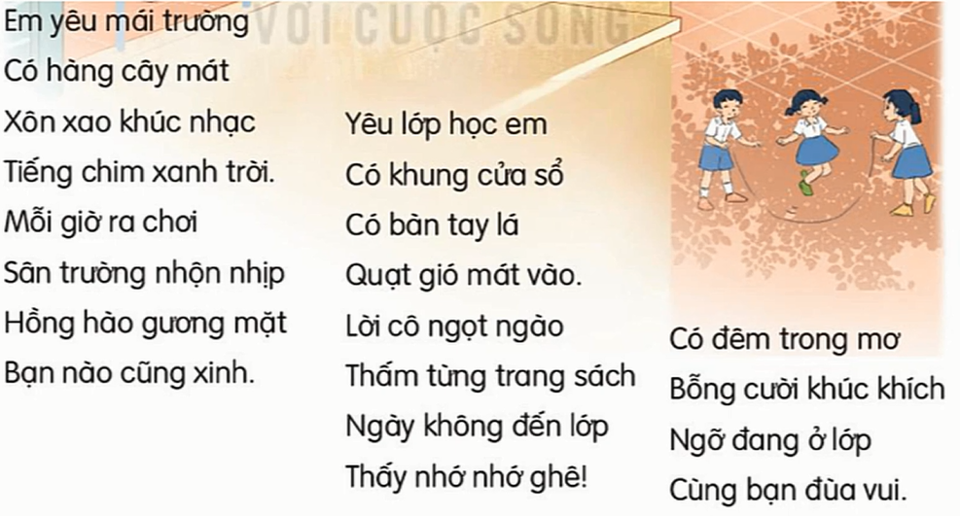
Đọc mẫu
Yêu lắm trường ơi!

Slide 8

Đọc từng khổ thơ
Notes:
Bài giảng thiết kế bởi: Hương Thảo - tranthao121004@gmail.com

Slide 9
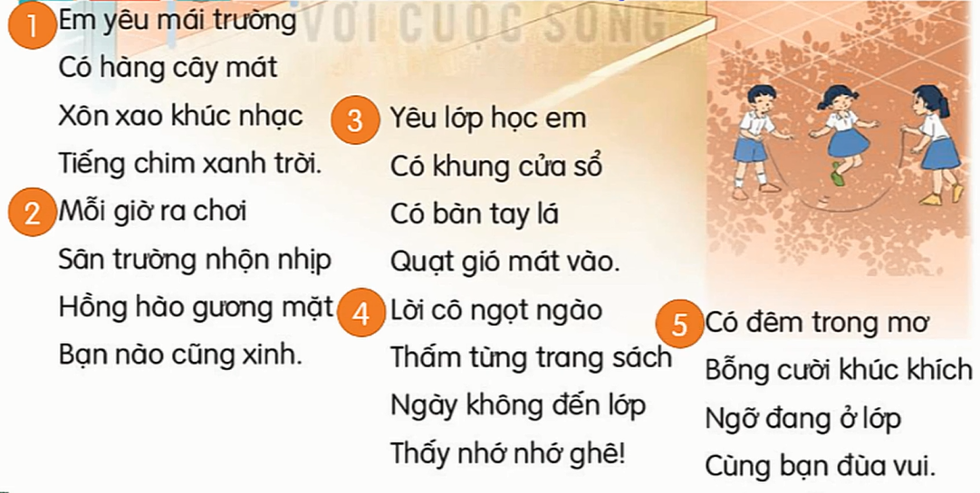
Yêu lắm trường ơi!
Đọc nối tiếp
từng khổ lần 1

Slide 10
Khổ 3
Yêu lớp học em
Có khung cửa sổ
Có bàn tay lá
Quạt gió mát vào.
Khổ 5
Có đêm trong mơ
Bỗng cười khúc khích
Ngỡ đang ở lớp
Cùng bạn đùa vui.
Khổ 1
Em yêu mái trường
Có hàng cây mát
Xôn xao khúc nhạc
Tiếng chim xanh trời.
Khổ 2
Mỗi giờ ra chơi
Sân trường nhộn nhịp
Hồng hào gương mặt
Bạn nào cũng xinh.
Khổ 4
Lời cô ngọt ngào
Thấm từng trang sách
Ngày không đến lớp
Thấy nhớ nhớ ghê.
Notes:
Bài giảng thiết kế bởi: Hương Thảo - tranthao121004@gmail.com

Slide 11

Luyện đọc từ khó
Xôn xao, nhộn nhịp, cửa sổ, khúc khích

Slide 12
Giải nghĩa từ
Nhà xuất bản:
Cơ quan xuất bản sách, báo, tranh ảnh…
Mục lục:
Là danh sách liệt kê các tiêu đề, nội dung chính của quyển sách kèm với số trang tương ứng.
Tác giả:
là người trực tiếp sáng tạo ra toàn bộ hoặc một phần tác phẩm văn học, nghệ thuật, khoa học.

Slide 13
Yêu lắm trường ơi!
Đọc nối tiếp từng khổ
lần 2

Slide 14
Yêu lắm trường ơi!
Đọc nối tiếp từng khổ
lần 2
Đọc toàn văn bản

Slide 15

Tiết 2
TÌM HIỂU BÀI
Notes:
Bài giảng thiết kế bởi: Hương Thảo - tranthao121004@gmail.com

Slide 16
Đọc mẫu
Yêu lắm trường ơi!

Slide 17

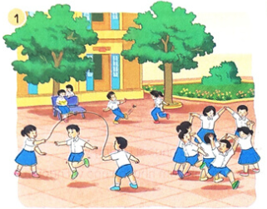
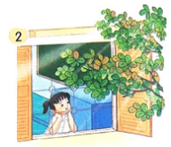
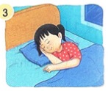
Câu 1: Đọc khổ thơ tương ứng với từng bức tranh dưới đây:
Khổ 3
Yêu lớp học em
Có khung cửa sổ
Có bàn tay lá
Quạt gió mát vào.
Khổ 5
Có đêm trong mơ
Bỗng cười khúc khích
Ngỡ đang ở lớp
Cùng bạn đùa vui.
Khổ 2
Mỗi giờ ra chơi
Sân trường nhộn nhịp
Hồng hào gương mặt
Bạn nào cũng xinh.
Thảo luận nhóm 2

Slide 18
Câu 2:Tìm những câu thơ tả các bạn học sinh trong giờ ra chơi.
Sân trường nhộn nhịp
Hồng hào gương mặt
Bạn nào cũng xinh
Câu 3: Bạn nhỏ yêu những gì ở trường, lớp của mình?
Bạn nhỏ yêu tán lá xanh, yêu lớp học, yêu lời cô giáo ở trường, lớp của mình.

Slide 19
4. Bạn nhỏ nhớ gì về cô giáo khi không đến lớp?
Bạn nhỏ nhớ lời cô giáo giảng ngọt ngào khi không đến lớp.

Slide 20
*Bài thơ giúp em nhận biết được điều gì?
Bài thơ giúp em nhận biết được tình cảm yêu thương và gắn bó của bạn nhỏ dành cho ngôi trường, thầy cô và bạn bè.

Slide 21
Luyện đọc lại

Slide 22
Đọc mẫu
Yêu lắm trường ơi!

Slide 23
Luyện tập theo văn bản đọc

Slide 24
Câu 1: Từ nào trong bài thơ thể hiện rõ nhất tình cảm của bạn nhỏ dành cho trường lớp?
Từ "yêu" trong bài thơ thể hiện rõ nhất tình cảm của bạn nhỏ dành cho trường lớp.

Slide 25
2. Kết hợp từ ngữ ở cột A với từ ngữ ở cột B để tạo câu nêu đặc điểm:
A
B
Gương mặt các bạn
nhộn nhịp.
Lời cô
ngọt ngào.
Sân trường
hồng hào.

Slide 26



CỦNG CỐ BÀI HỌC
Notes:
Bài giảng thiết kế bởi: Hương Thảo - tranthao121004@gmail.com

Slide 27


















Chúc các con chăm ngoan học giỏi

